Slide 1
Wakacyjna przygoda
z Mediolanem i Orzeszem

Slide 2
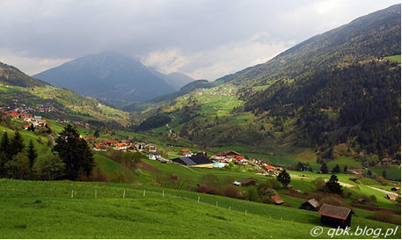
W ubiegłym roku ja i mój kolega Marcin wakacje spędzaliśmy u mojej cioci, która mieszka we Włoszech w uroczej wiosce położonej pod Mediolanem.

Slide 3
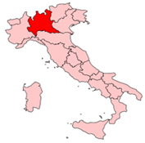
Mediolan to drugie co do wielkości po Rzymie miasto Włoch i jest stolicą Lombardii, regionu leżącego w północnych Włoszech.

Slide 4
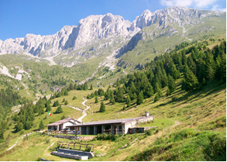
Czas spędzaliśmy głównie na wędrówkach po górach.
Naszym największym „górskim” osiągnięciem było zdobycie najwyższego szczytu Alp Lombardzkich - Presolany, który wznosi się na wysokość 2521 m n.p.m.

Slide 5
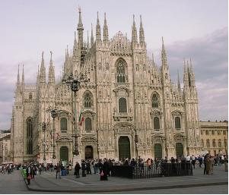
Oczywiście nie obyło się bez zwiedzania.
Wielkie wrażenie zrobiła na nas mediolańska katedra - trzeci co do wielkości po Bazylice św. Piotra w Rzymie i katedrze w Sewilli kościół w Europie.

Slide 6
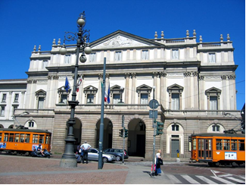
Co prawda nie mieliśmy okazji usłyszeć jak śpiewają najwybitniejsi śpiewacy operowi ale za to staliśmy tuż pod La Scalą jednym z najsłynniejszych teatrów operowych na świecie.

Slide 7
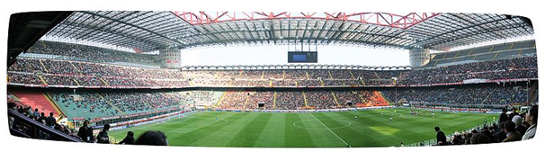
Jednak największym i najwspanialszym przeżyciem była wizyta na San Siro, stadionie na , którym swoje mecze rozgrywają dwie wielkie drużyny AC Milan i Inter Mediolan.

Slide 8
Zanim do niej doszło mieliśmy trochę kłopotów ponieważ mogliśmy wybrać tylko jeden mecz a tak się składało, że każdy z nas kibicował innej drużynie.

Slide 9

Ja Milanowi

Slide 10

a Marcin Interowi

Slide 11
Nikt nie chciał odpuścić więc rzuciliśmy monetą i ja wygrałem. Poszliśmy na mecz Milanu. Było rewelacyjnie tym bardziej, że mój Milan wygrał 3 do 0 a bramka strzelona przez Ibrahimovicza było prawdziwym majstersztykiem.
Niestety wszystko co piękne szybko się kończy i musieliśmy wrócić do domu. Przed wyjazdem zaprosiliśmy Sandro i Paolo, naszych włoskich kolegów na wakacje do siebie. Zaproszenie zostało przyjęte z radością.
Minął rok i nastały kolejne wakacje. Tydzień później jechaliśmy z rodzicami na lotnisko w Pyrzowicach by odebrać chłopców. Po przyjeździe do domu uzgodniliśmy szczegółowy plan naszych wspólnych wakacji.

Slide 12
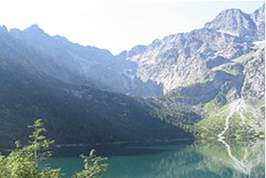
Zaplanowaliśmy wyjazd w Tatry

Slide 13
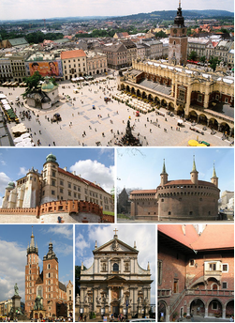
zwiedzanie Krakowa

Slide 14
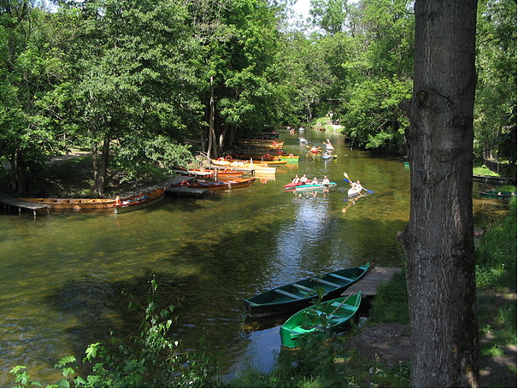
i kajakowy spływ rzekami Mazur.

Slide 15
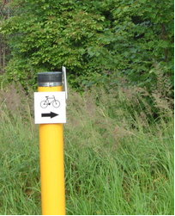
Po podróżach po Polsce przyszedł czas poznawania Orzesza i okolicy.
Postanowiliśmy wyruszyć na rowerową wędrówkę po orzeskiej ziemi.
Zadanie było o tyle łatwe, że całkiem niedawno na terenie naszego miasta wytyczono około 100 kilometrów super ścieżek rowerowych.

Slide 16
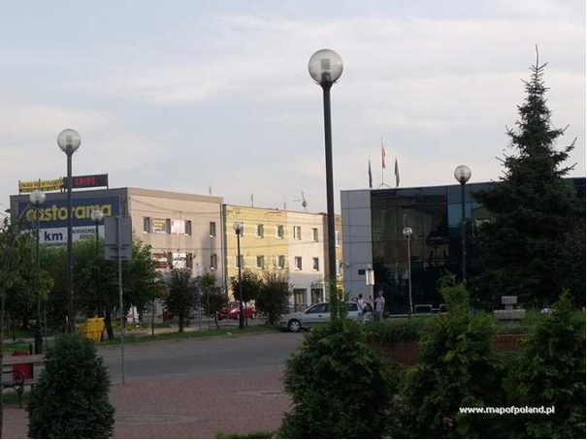
Nasz rajd rozpoczęliśmy na rynku w Orzeszu

Slide 17
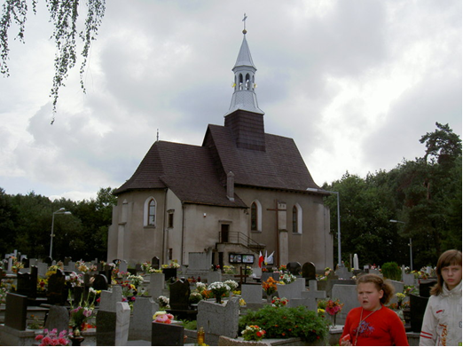
Stamtąd pojechaliśmy na Górkę św. Wawrzyńca. Znajduje się tam zabytkowy kościół z końca XVI wieku. Jest to zbytek pierwszej klasy.

Slide 18
Kościół św. Wawrzyńca powstał prawdopodobnie ok. 1590 roku. Fundatorami kościoła byli ówcześni właścicieli Orzesza Wawrzyniec Trach i jego żon Anna Maria z Frankenbergów. Świadczą o tym zachowane w kościele ich rodowe herby oraz pamiątkowe napisy wyryte w piaskowcu.
Dzieje pięknego kościółka były bardzo burzliwe. Przez pewien czas kościół był w rękach protestantów. W XVII wieku w czasie wojny trzydziestoletniej uległ niemal całkowitemu zniszczeniu.
Następnie przez ponad dwieście lat był kościołem filialnym parafii w Woszczycach. Później do czasu oddania do użytku nowego kościoła w centrum Orzesza pw. Nawiedzenia Najświętszej Maryi Panny był kościołem parafialnym dla Orzesza.
Kolejny raz kościół zniszczono w czasie drugiej wojny światowej. Z inicjatywy ks. proboszcza Władysława Wojciecha kościół odrestaurowano ale nabożeństwa odbywały się tylko dwa razy w roku: w uroczystość odpustową ku czci św. Wawrzyńca i z racji otaczającego kościół cmentarza w Dzień Zaduszny.
W 1980 roku kościółek ponownie awansował do rangi kościoła parafialnego.

Slide 19
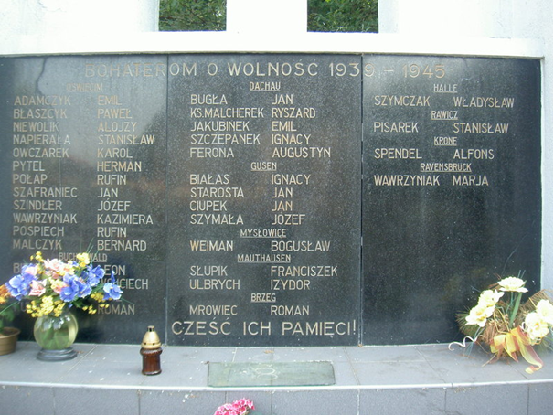
Do kościoła przylega parafialny cmentarz. Wśród grobów zbudowano pomnik, który jest symbolicznym grobem dla 33 mieszkańców Orzesza, którzy w czasie drugiej wojny światowej zostali zamordowani w różnych obozach hitlerowskich.

Slide 20
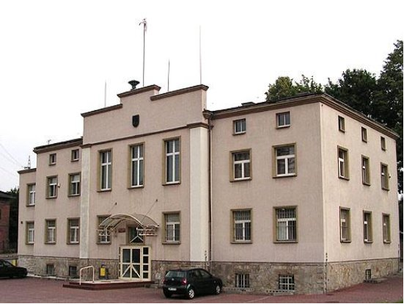
Z Górki św. Wawrzyńca wyruszyliśmy w kierunku Pasternioka. Zjeżdżając w dół mijaliśmy budynek Urzędu Miasta.

Slide 21
Nie wszyscy wiedzą, że w piwnicach budynku, w którym dzisiaj urzędują władze miasta w czasie drugiej wojny światowej mieścił się areszt niemieckiej żandarmerii. Więziono w nim m. in. powstańców śląskich, których rozstrzelano na Pasternioku.

Slide 22
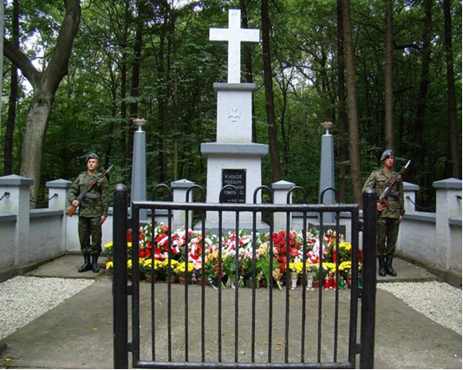
Pasterniok jest zbiorową mogiłą 23 mieszkańców Orzesza, głównie powstańców śląskich, działaczy plebiscytowych i patriotów rozstrzelanych 4 września 1939 roku przez
żołnierzy Wermachtu i Freikorpsu.

Slide 23
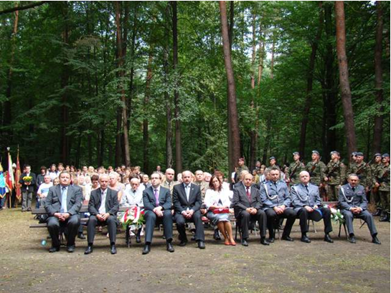
Każdego roku w rocznicę wydarzeń mieszkańcy Orzesza oddają hołd pomordowanym.

Slide 24
W Orzeszu oprócz Pasternioka jest jeszcze kilka miejsc związanych z tragiczną historią drugiej wojny światowej.
W Zawiści na terenie pałacu Niemcy rozstrzelali trzech mieszkańców Orzesza.
W budynku przy ulicy Dworcowej na terenie stacji PKP w Orzeszu, Niemcy w 1941 roku założyli obóz pracy, w którym przebywali Polacy i Ukraińcy, przeciętnie 200 – 400 osób. Więźniowie pracowali w hucie szkła i na roli. Obóz zlikwidowano dopiero w 1945 roku.
W pomieszczeniach szpitala był obóz dla wysiedlonych Polaków ( około 300 osób ), którzy pracowali poza obozem m. in. w hucie szkła.

Slide 25
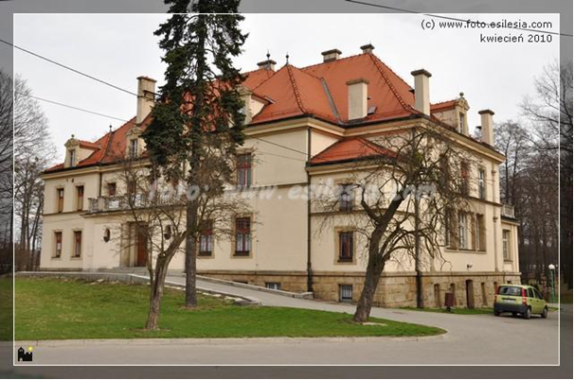
Kolejnym etapem naszej wycieczki był barokowy pałac z pierwszej połowy XVII wieku w Zawiści. Pałac zbudowano w stylu klasycystycznym.

Slide 26
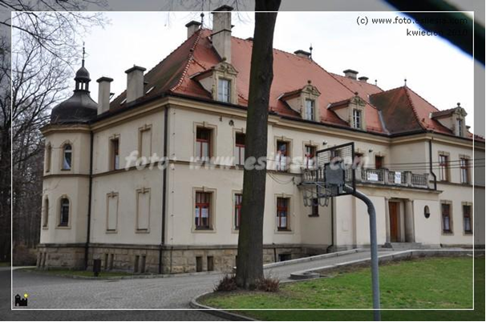

Slide 27
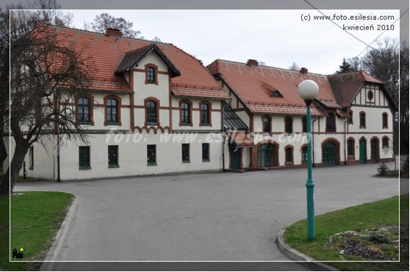
Na uwagę zasługują kolebkowe sklepienia w pałacowej piwnicy, wspaniały herb właścicieli mieszczący się w holu budynku, unikatowy okrągły piec kaflowy z XIX wieku oraz kamienne obramowania okien i drzwi. Pałac otacza park z licznymi, ciekawymi gatunkami drzew i krzewów. Rosną tam wiekowe dęby szypułkowe, lipy drobnolistne, olchy czarne, a także tak egzotyczne gatunki jak robinia akacjowa i sosny wejmutki.
Do pałacu przylegają zabudowania dworskie. Budynki folwarku pochodzą z drugiej połowy XIX wieku.

Slide 28
Dzisiaj w pałacu i dworskich budynkach mieści się ośrodek leczniczo-wychowawczy dla dzieci i młodzieży.

Slide 29
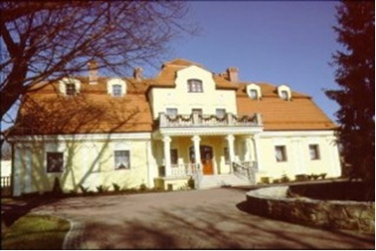
Naszą wycieczkę zakończyliśmy w Woszczycach gdzie obejrzeliśmy pochodzący z XIX wieku neobarokowy pałacyk. Pałacyk otacza niewielki park krajobrazowy z ciekawymi okazami drzew. Odrestaurowany zabytek obecnie stanowi własność prywatną. Mieści się tam stylowa restauracja.

Slide 30
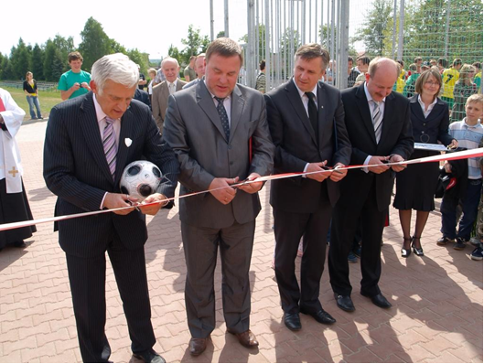
Ponieważ Orzesze to nie tylko zabytki ale także wspaniałe miejsce do wypoczynku, rekreacji i uprawiania sportu postanowiliśmy, że następnego dnia odwiedzimy te miejsca.
Już rano wybraliśmy się ma miejski stadion. Co prawda to nie San Siro a orzeszki Sokół to nie AC Milan ale i tak było znakomicie. Mogliśmy do woli biegać za piłką po Orliku. Orlik czyli kompleks boisk sportowych zbudowano trzy lata temu. Uroczystego otwarcia dokonali zacni goście na czele z przewodniczącym Rady Europy Jerzym Buzkiem, wojewodą śląskim Zygmuntem Łukaszczykiem i burmistrzem Orzesza Andrzejem Szafrańcem.

Slide 31
Miejsce | Nazwa drużyny | Punkty | Bramki
1 | Bomble | 49 | 93-40
2 | Hołdy | 37 | 80-52
3 | UST | 31 | 84-79
4 | Boroki | 30 | 118-76
5 | Pasterze | 25 | 100-94
6 | Patologiczni | 22 | 84-83
7 | Bełk | 20 | 74-100
8 | Leśne Dzbany | 19 | 57-90
9 | GTŁ | 15 | 61-88
10 | Dynamit | 14
Orlik tętni gwarem przez cały dzień.
Zażarte mecze toczą młodzi piłkarze.
W orzeskiej lidze „Orlika” gra dziesięć drużyn.
Na razie czele tabeli są rewelacyjne Bomble.

Slide 32
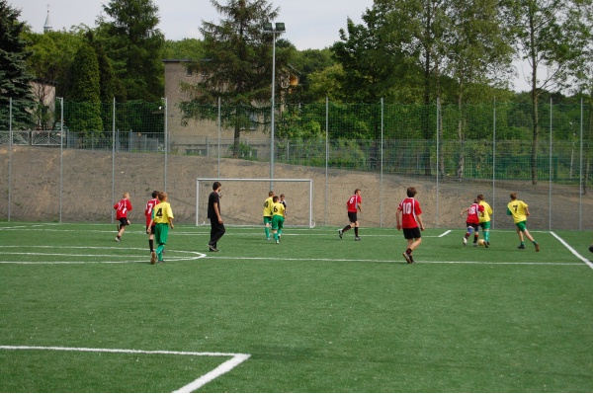
Tutaj ćwiczą koszykarze, siatkarze a nawet sekcja judo.
My wzięliśmy udział w meczu towarzyskim pomiędzy Bomblami, a Borokami. Mecz wygrały Boroki 5 do 2 a Sandro i Paolo byli najlepsi na boisku i strzelili po dwie bramki.

Slide 33
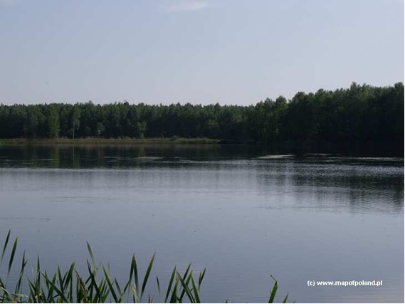
Po meczu wsiedliśmy na rowery i pojechaliśmy na Pasieki.

Slide 34
Wszystkim podobało się piękne jezioro ale najbardziej zainteresowały nas nieme łabędzie, krzyżówki i perkozy. Mieliśmy ochotę na łowienie ryb ale niestety nie można było bo Pasieki są stawem hodowlanym.

Slide 35
Następnie polnymi drogami dojechaliśmy do Gardawic. Tam po przejściu przez główną drogę łączącą Katowice z Wisłą dotarliśmy do kopalni piasku. Na obrzeżach piaskowni w nieczynnych wyrobiskach właściciele urządzili mini ZOO. Są tam strusie, daniele, a także lamy i małe świnki wietnamskie.

Slide 36
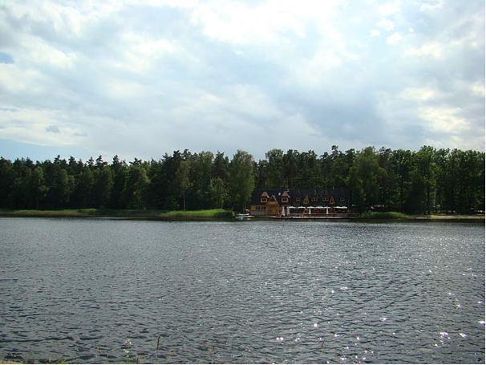
Naszą rekreacyjną wycieczkę zakończyliśmy w Woszczycach w ośrodku rekreacyjnym „Baron”.

Slide 37
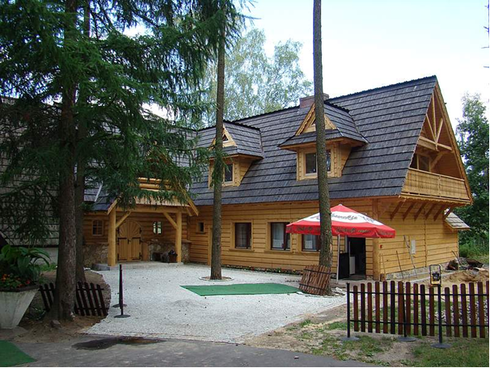
Jest to miejsce szczególnie polecane wszystkim tym, którzy uwielbiają spokój i niczym nie zmąconą ciszę. Ośrodek położony jest w centrum parku krajobrazowego, nad malowniczym jeziorem o powierzchni 5,5 ha w otoczeniu drzew i zieleni.

Slide 38
Baron był ostatnim punktem naszej wyprawy. Zmęczeni ale bardzo zadowoleni wróciliśmy do domu.
Kilka dni później Sandro i Paolo wrócili do Włoch. Zanim odlecieli umówiliśmy się na kolejne spotkanie już za rok.

Slide 39
Wakacyjna przygoda
z Mediolanem i Orzeszem

